Slide 1
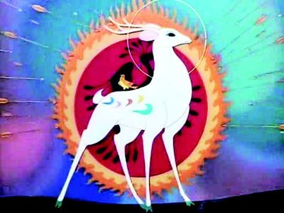
21、九色鹿

Slide 2
九色鹿非常气愤，指着调达说：“陛下，您知道吗？正是这个人，在快要淹死时，我救了他。他发誓永远不暴露我的住地，谁知他竟然见利忘义！您与这种灵魂肮脏的小人一起来残害无辜，难道不怕天下人笑话吗？”

Slide 3
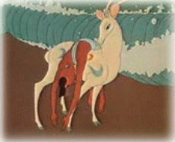
这天，九色鹿正在河边散步。突然，耳边传来“救命啊，救命！”的呼喊，只见一个人在汹涌的波涛中奋力挣扎。九色鹿立即纵身跳进河中，将落水人救上岸来。

Slide 4
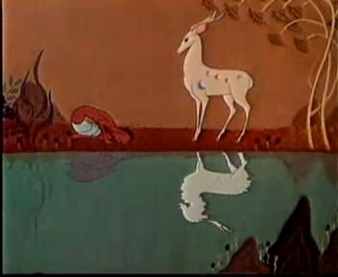
落水人名叫调达，得救后连连向九色鹿叩头，感激地说：“谢谢你的救命之恩。我愿永远做你的奴仆，终身受你的驱使 ”
……

Slide 5
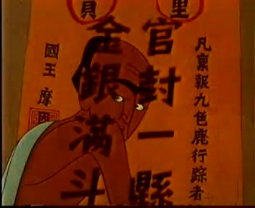
调达看了皇榜，心想发财的机会来啦，就进宫告了密。

Slide 6
九色鹿非常气愤，指着调达说：“陛下，您知道吗？正是这个人，在快要淹死时，我救了他。他发誓永远不暴露我的住地，谁知他竟然见利忘义 您与这种灵魂肮脏的小人一起来残害无辜，难道不怕天下人笑话吗？”
！
6
3
5
9

Slide 7
于是她缠着国王要他去捕捉九色鹿。国王无奈，只好张贴皇榜，重金悬赏捕捉九色鹿。

Slide 8
国王非常惭愧。他斥责调达背信弃义,恩将仇报,并重重惩罚了他,还下令全国臣民永远不许伤害九色鹿。

Slide 9
调达郑重起誓，决不说出九色鹿的住处，然后千恩万谢地走了。

Slide 10
课后作业：
把你想对文中人物（九色鹿、国王、调达、王妃等）说的话写下来。
把这个故事讲给其他人听。

Slide 11



谢谢指导!

